Slide 1


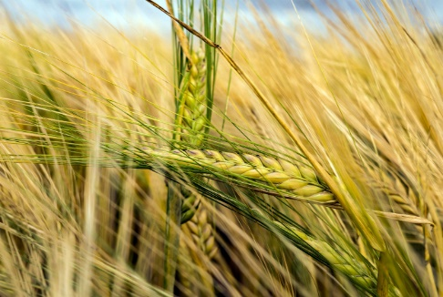
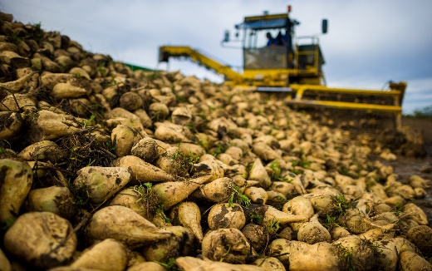
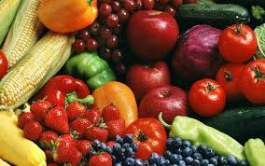
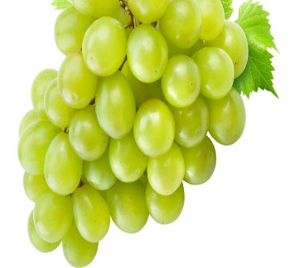
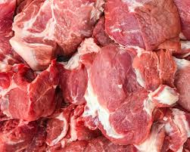
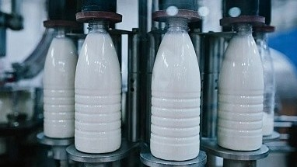
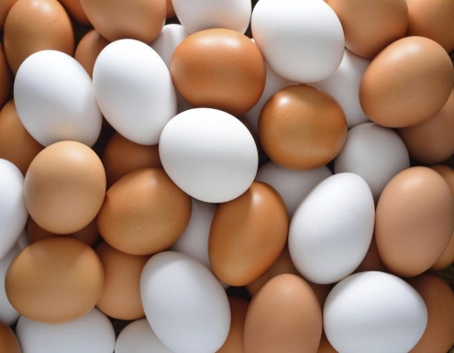
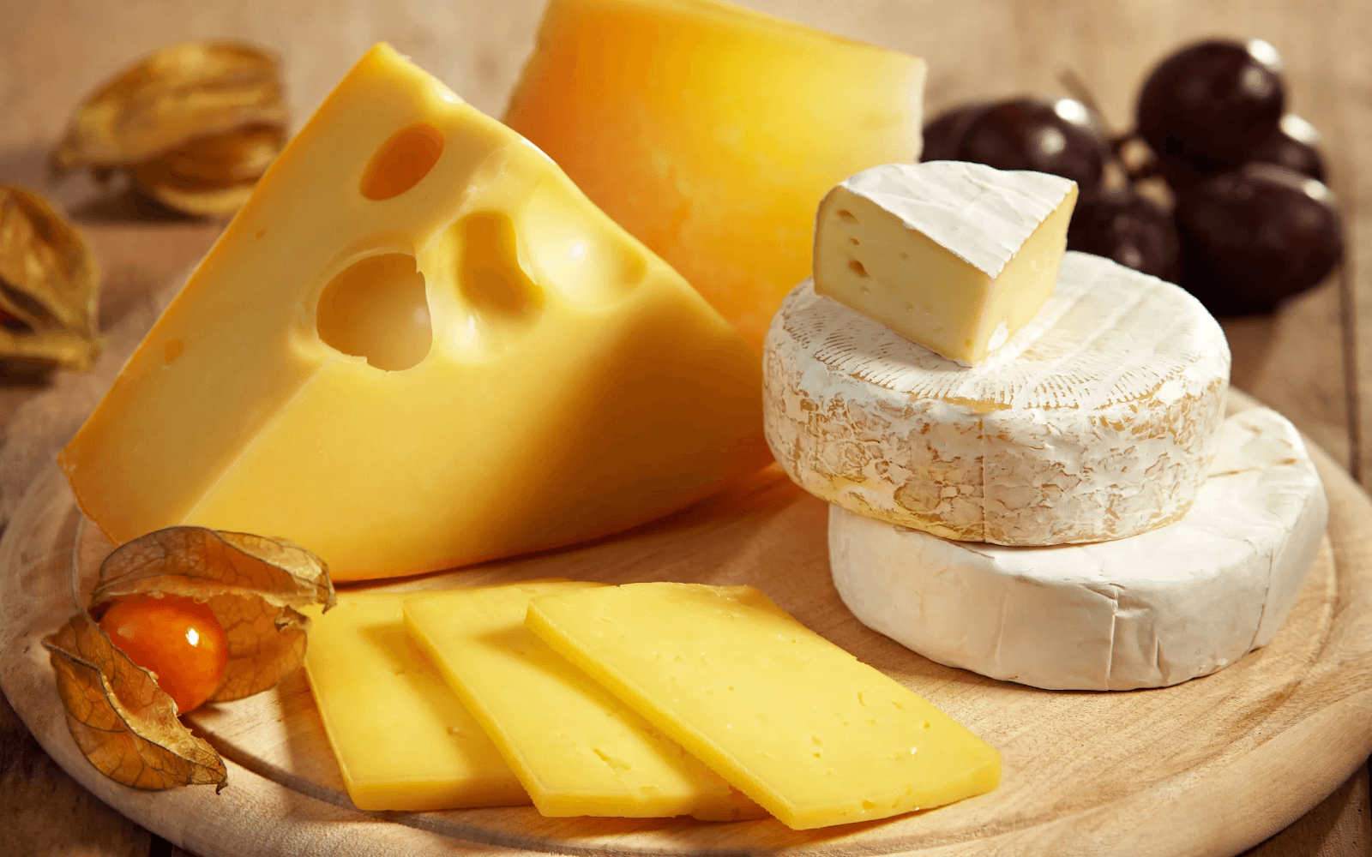
Итоги производства сельскохозяйственной
продукции в 2025г.
Пресс-Конференция, Нацстатком
13.03.2026г.
Мурсабекова Гульзейнеп Турдубековна
Заведующая отделом статистики сельского хозяйства

Slide 2
Темп роста продукции сельского хозяйства,
лесного хозяйства и рыболовства
(в процентах)
В январе - декабре 2025 г. валовой выпуск продукции сельского, лесного хозяйства
и рыболовства составил более 459,7 млрд. сом,
при этом
ИФО 102,2%
Доля к ВВП составил 8,0 %

Slide 3
Индекс физического объема продукции сельского хозяйства по территории за 2025 год
(в процентах)
КР ИФО 102,2%

Slide 4
Распределение валовой продукции сельского хозяйства
в разрезе территории по итогам 2025г.
(в процентах к предыдущему году)

Slide 5
В 2025 году валовой выпуск сельскохозяйственной продукции по растениеводству снизился по сравнению к предыдущему году
По итогам 2025 года зерновых культур
(без зернобобовых, риса и гречихи) убрано с площади 605,9 тыс. гектаров, при этом, намолочено 1,8 млн. тонн зерна в весе после доработки, что на 14,2% меньше, уровня прошлого года Кроме того, уменьшилось производство
зернобобовых культур на – 3,6%
Сахарной свеклы на – 43,7 %
Хлопка на – 49,2%
табака на – 44,2%
Масличных культур на – 11,7%
Картофеля на – 1,7%
Снижение объемов намолота
обусловлено уменьшением урожайности зерновых культур по сравнению с соответсвующей датой прошлого года на 15,3%
А также снижение валового сбора сахарной свеклы и табака связано уменьшением урожайности:
Сахарной свеклы с 710 на 401,9 ц/га;
Табака с 32,2 на 26,8 ц/га

Slide 6
Вместе с тем увеличился валовый сбор
Кукурузы на зерно на – 5,1%
Риса на –17,0%
Овощей на –11,3%
Плодов и ягод на –17,5%
Бахчевых культур на- 0,7%
Рост валового сбора обеспечен увеличением урожайности:
Кукурузы на зерно с 72,2 на 74,5ц/га
Риса с 39,5 на 42,2 ц/га
Овощей с 210,2 на 224,5 ц/га
Плодов и ягод с 51,4 на 59,5 ц/га

Slide 7
Структура производства овощей по видам 2024- 2025гг.

Slide 8
Производство продукции животноводства по видам
(в процентах к предыдущего года)
 | 2024 | 2025
Скот и птица на убой (в живом весе) (в тоннах) | 459 671 | 476 085
Молоко сырое (в тоннах) | 1 823 796 | 1 881 506
Яйцо (в тыс.штуках) | 790 282 | 938 364
Шерсть (физическом весе, в тоннах) | 13 139 | 13 326

Slide 9
Производство продукции животноводства по видам в разрезе территории
( в процентах к итогу)
Средний надой молока составил -2 114 кг
Высокие показатели отмечены в хозяйствах:
Чуйской области
3 203кг
Таласской области- 2 352кг
Иссык-Кульской области -2164кг
г.Бишкек -3 338кг.
В среднем с одной
куры- несушки получено по 201 штук яиц
Высокие показатели
отмечены в хозяйствах
Чуйской области-239 штук
г. Бишкек -226 штук

Slide 10
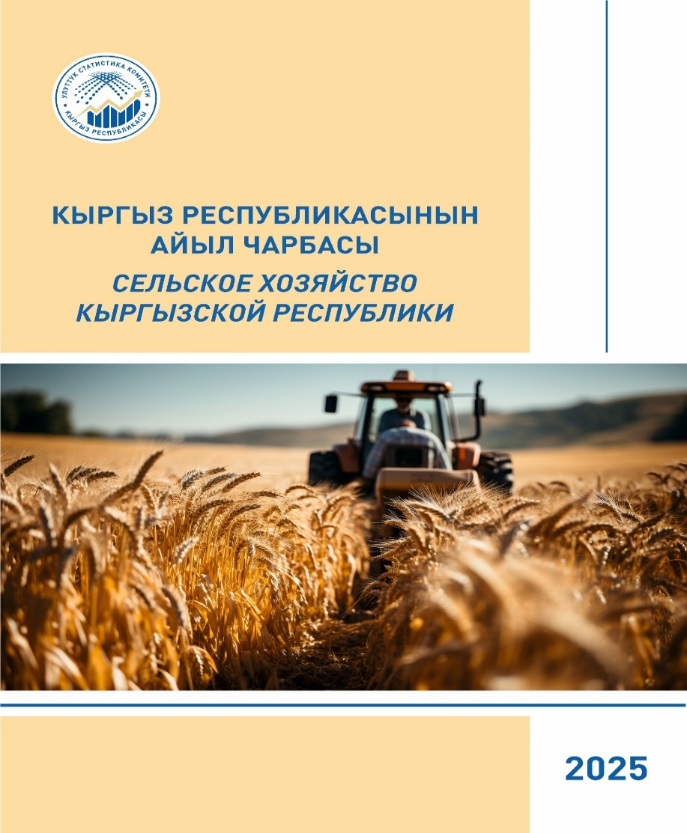
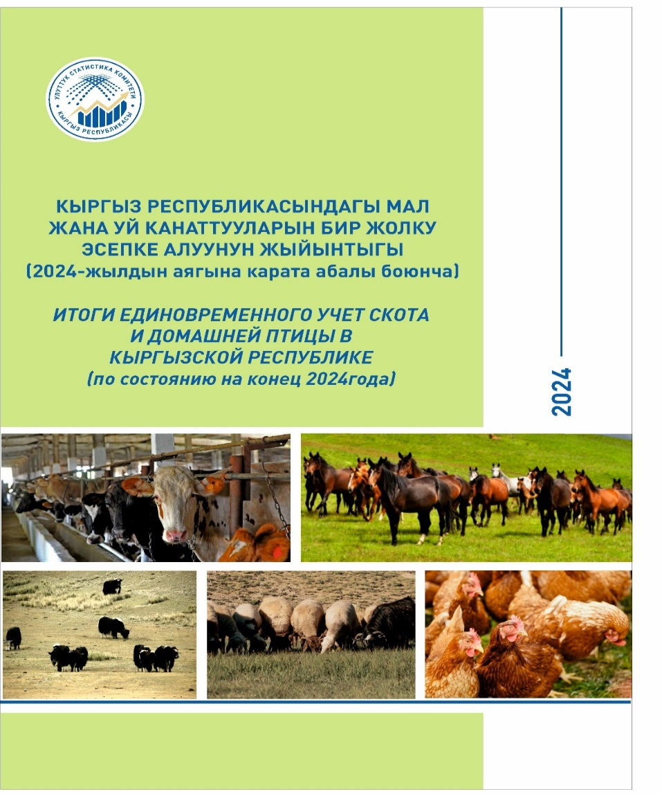
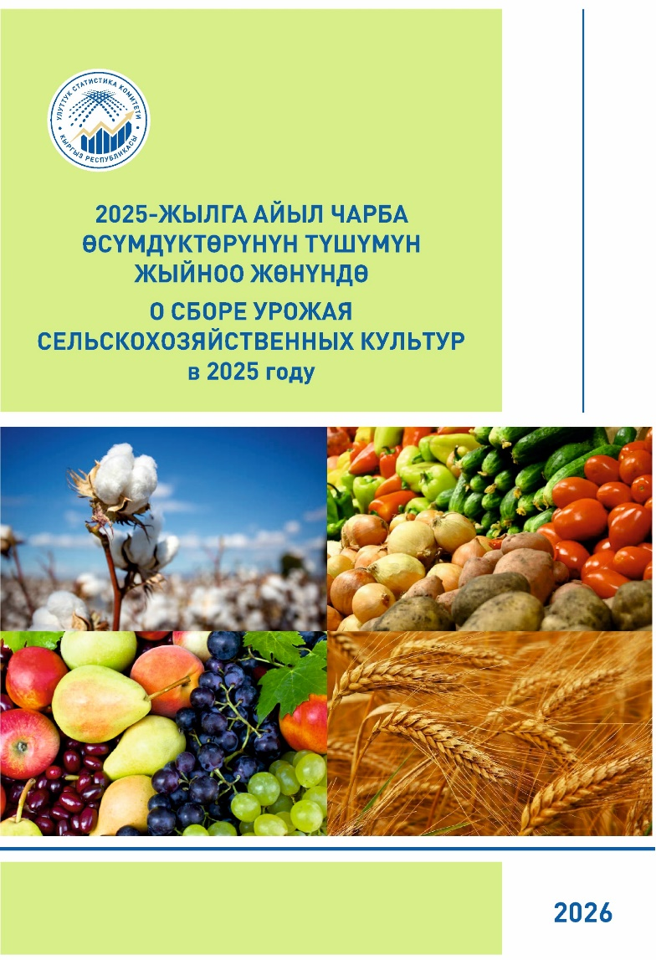
Публикации по статистике сельского хозяйства
Добро пожаловать на Stat.gov.kg!!

Slide 11






Мы в социальных сетях:
facebook
instagram
telegram

